Slide 1
방 탈출 프로젝트 계획 1

Slide 2
프로젝트 진행 계획
9.30(수)~10.05(월) - 시작화면 구성
10.06~10.12 - 메뉴 구성
10.13~10.19 - 인게임 구성
10.20~10.26 /중간고사 - 인게임 구성
10.27(화)~11.02(월) - 인게임 구성, 중간발표 /10.29 목요일 발표 예상
11.03~11.09 - 인게임
11.10~11.16 - 인게임 , 엔딩
11.17~11.23 - 버그 수정 및 디자인 수정
11.24~11.30 - 버그 수정 및 디자인 수정
12.01(화)~12.07(월) – 최종 발표 / 12.01 또는 12.03일 예상 (3조 = 12.01 화요일 발표 예상)

Slide 3
프로젝트 진행 계획
경로 지정 - C:\Escape_project
1. c드라이버 안에 Escape_project폴더 생성
2. workspace 에서 - C:\Escape_project 작업공
간 지정
3.프로젝트 생성시 Escpae_Room 명칭으로 생성
각종 이미지 파일을 이용할 폴더생성
C:\Escape_project\Escape_Room\image
image 폴더 생성
통합개발환경 - Eclipse IDE for Java Developers - 2020-09
자바 이클립스 2020-09 최신 버전으로 통일
코드간 주석처리 필수!!

Slide 4
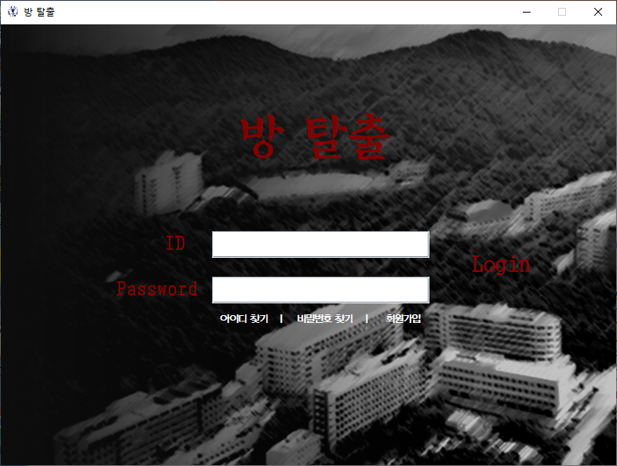
시작화면 구성
시작 화면 같은 경우 왼쪽처럼 디자인?
시작화면 글자 폰트 , 이미지 파일
(GUI- 소민환) -> (PartA – 김형준,김유찬)
9.30부터 10.05까지 해야할 일
로그인 화면 구성, 아이디찾기 및 비밀번호 찾기 구성,
회원가입 구성
Part A: 김형준, 김유찬 (9.30~10.05)
Gui : 소민환(9.30~10.05)
이 이외 역할 분담자는 피드백 수렴 및 자바 스윙 공부
이유: 아직 프로그램 코드들을 분담하여 개별로 작성하기에는
힘들것 같아서 각 파트 분담자가 끝나면 프로젝트 파일을 다음 파트 분담자에게 인계/인수하여 다음 파트 진행
회원가입
우선 파일 입출력을 사용하여 사용자 데이터 저장
(My sql 사용하여 데이터베아스 사용 /추후에 공부한후 사용?)
해상도 800x600고정
시작 화면과 메뉴에 bgm 추가 예정
어울리는 bgm찾아서 PartA 담당자에게
전송할 예정

Slide 5
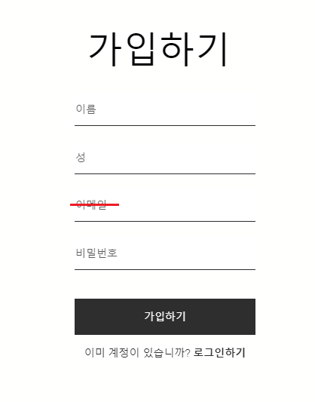

회원가입 화면 구성 세부 계획
회원가입 인터페이스 디자인
1.뒷 배경화면은 Gui담당(소민환) -> PartA 담당자에게
전달 (뒷배경은 어두운 계통으로 선정 예정)
2. 글자 폰트, 버튼 이미지, 아이콘 Gui담당(소민환) -> PartA 전달
3. 회원가입 인터페이스 글자 크기 및 버튼 크기는PartA 담당자가
결정, 버튼글자 색상은 흰색?
4. 가입하기 누를시 가입이 완료되었습니다. 문구 출력
4. 이미 계정이 있습니까? 로그인하기 문구같은 경우
로그인하기 누를시 시작화면으로 돌아가기
5. 회원가입 완료시 데이터들은 파일 입출력을 통해 우선 저장
이름과 성을 통합하여 이름 -> 입력만 구성
아이디->
나가기

Slide 6
아이디 찾기 구성 세부 계획
아이디 찾기 인터페이스 디자인
회원가입과 마찬가지로 폰트 고정 글자크기 고정,
뒷배경도 고정
2. 확인 누를시 화면에 ex) 아이디: Daniel 입니다.
문구 출력
아이디 찾기
이름
확인
나가기

Slide 7
비밀번호 찾기 구성 세부 계획
비밀번호 찾기
이름
폰트 고정 글자크기 고정, 뒷배경도 고정
2. 확인 누를시 화면에 ex) 비밀번호 : 1234 입니다.
문구 출력
아이디
확인
나가기

Slide 8
10.06~10.12 메뉴 구성 예상 계획
메뉴 배경 – 정보공학관 배경으로 할 예정. 단 gif형식으로 배경이 움직이도록 만들예정
ex)
2. 사진촬영 – 기숙사 생활하는 인원 (양해부탁…)
정보공학관 배경을 연속촬영을 통해 촬영하거나
gif로 촬영

Slide 9
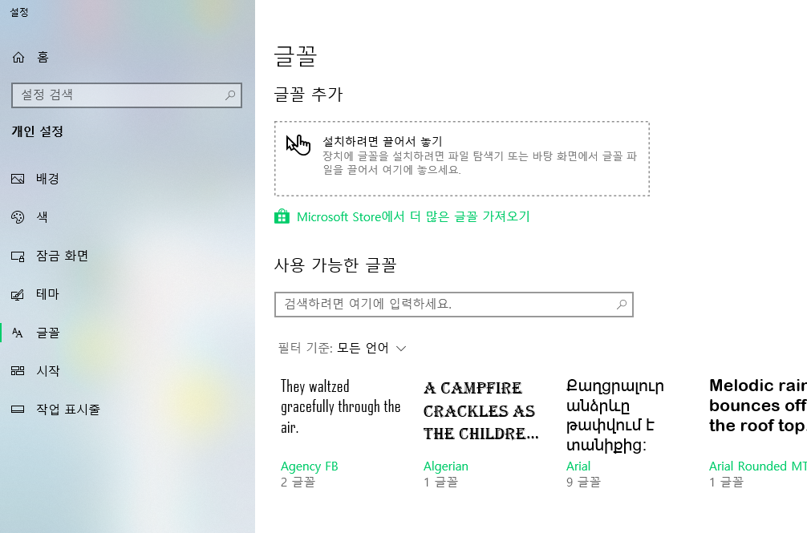
폰트 적용법
윈도우 10 기준

Slide 10
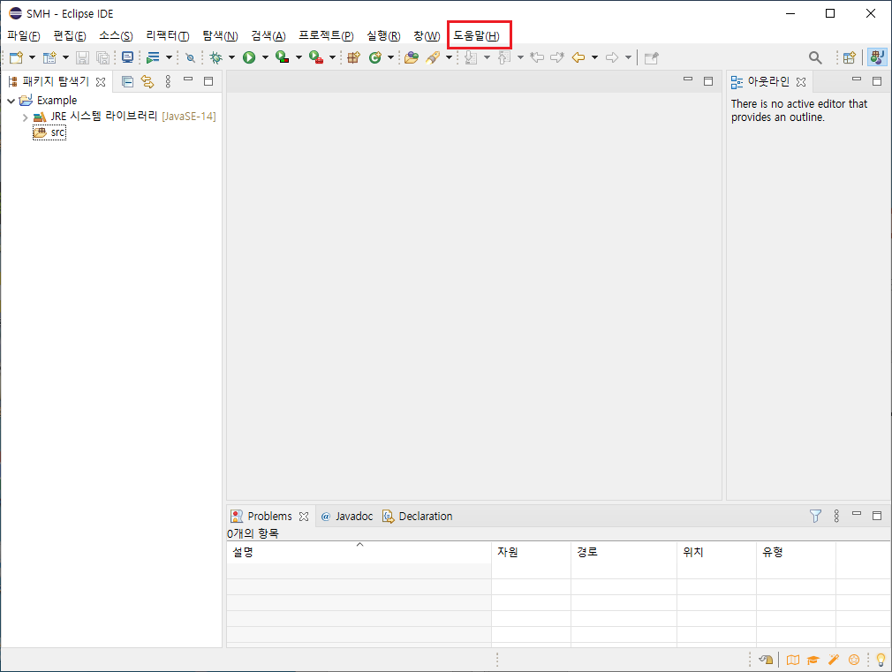
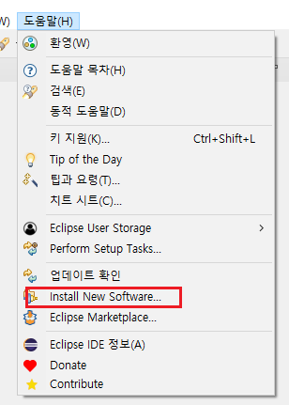
Window Builder 다운방법 및 간단 사용법
1.
2.
본인은 한글 패치가 되어있음

Slide 11
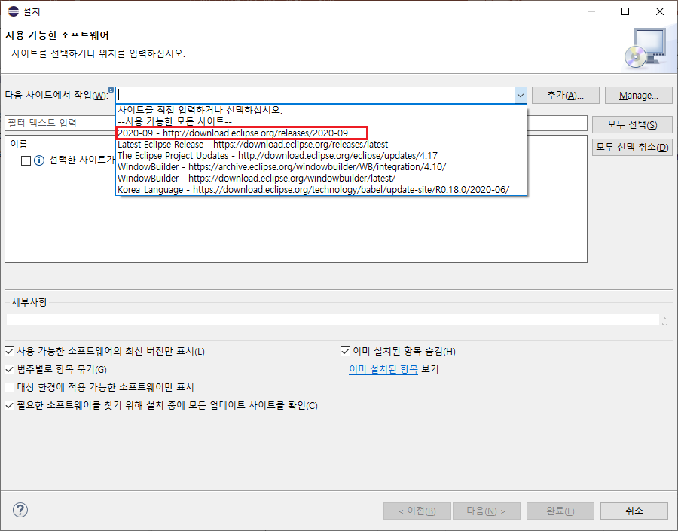
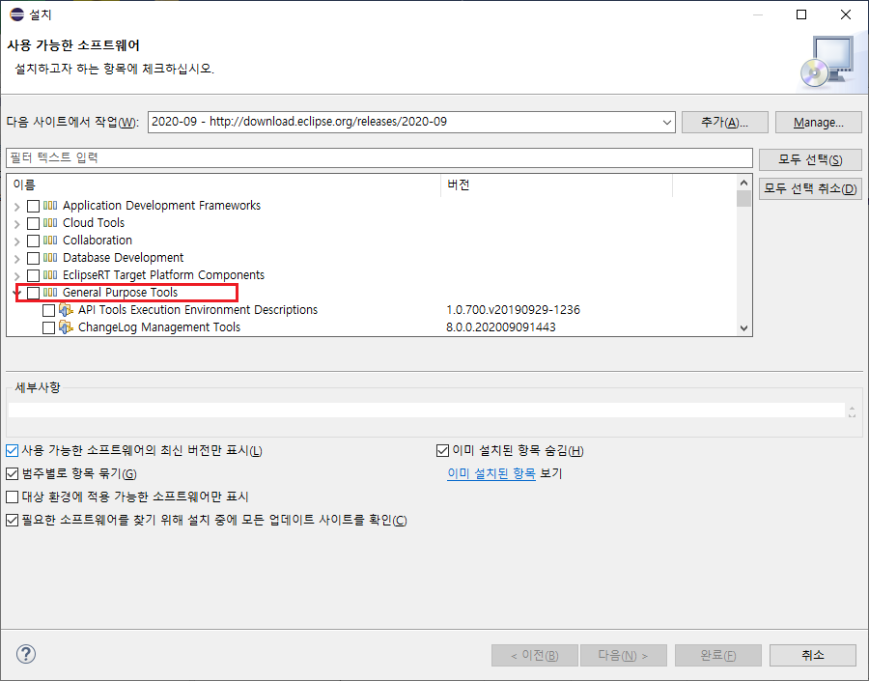
Window Builder 다운방법 및 간단 사용법
3.
4.

Slide 12
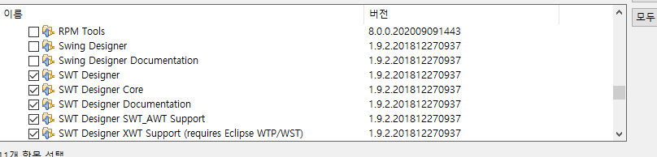
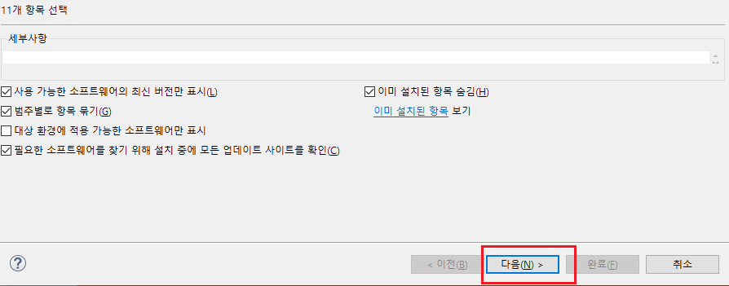
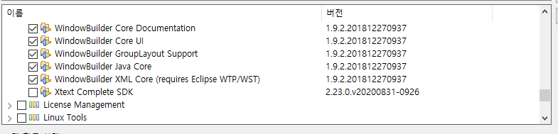
Window Builder 다운방법 및 간단 사용법
5.
6.
SWT Designer 에서 windowbuilder xml core 까지 선택
다음 버튼 누른후 다운로드 하기

Slide 13
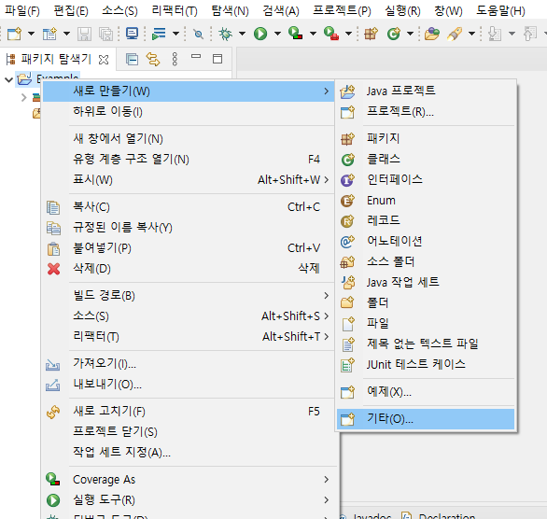
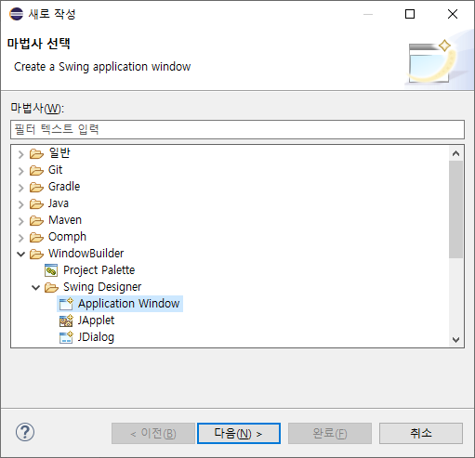
Window Builder 다운방법 및 간단 사용법
7.
8.

Slide 14
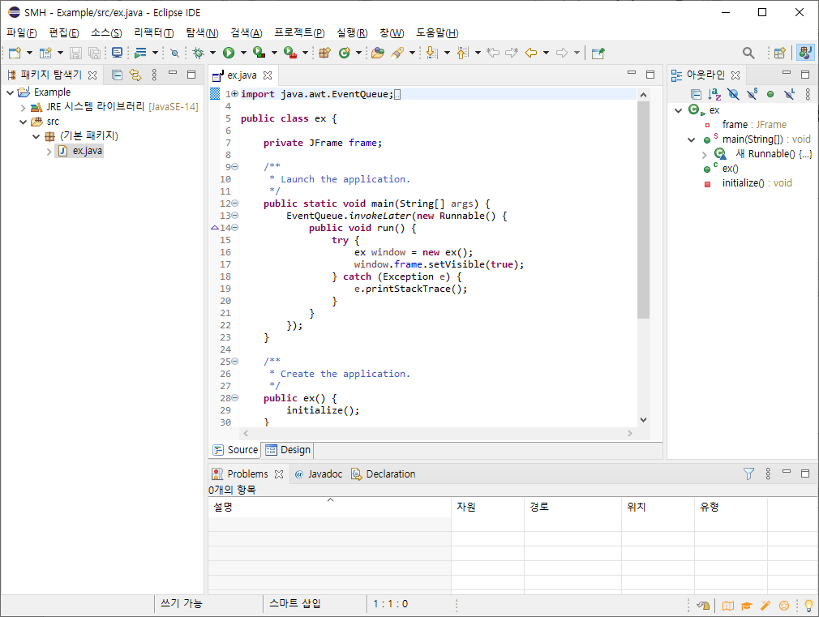
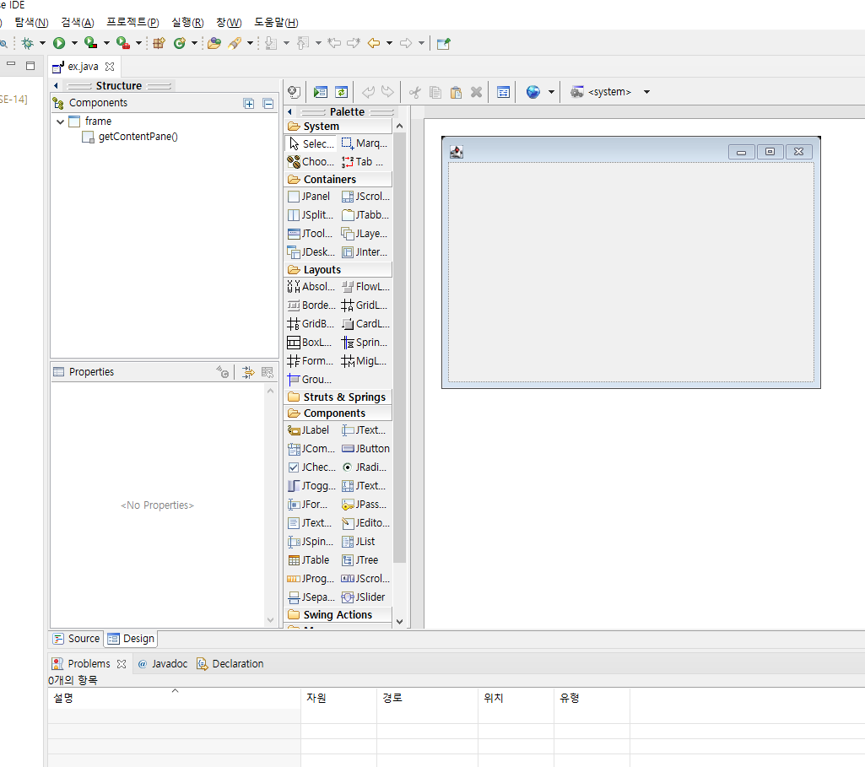
Window Builder 다운방법 및 간단 사용법
9.
10.

Slide 15
Window Builder 다운방법 및 간단 사용법
자바 스윙 유투브 강의
https://www.youtube.com/playlist?list=PLHGvDasahwZPXuHYGhdMhU6Csjz1CjOi9
자바 스윙 관련 기초 강의를 제외한 window builder 사용법을 볼려면 5강부터 보는것을 추천

